Slide 1
JSP02
Servlet 파일 만들기, URL 맵핑

Slide 2
서블릿 (Servlet) 이란?
서블릿은 Java 라는 언어로 웹 프로그램을 만들기 위한 기반 기술로서.
웹프로그래밍에서 클라이언트의 ‘요청 (reqeust)’을 처리하고 그 결과를 다시 클라이언트에게 ‘응답 (response)’ 하는 클래스
사실.. 이게 웹서버 동작의 기본입니다.

Slide 3
JSP 이전에 Servlet 이 있었습니다.
그러나! Servlet 만으로는 웹서버 구현하기 불편.
그래서! 작성할때는 HTML 처럼 비교적 직관적으로(?) 작성할수 있는 JSP 등장
JSP 프로그래밍 과 Servlet 프로그래밍은 동전의 양면 동일한 페이지동작을 Servlet 으로도 만들수 있고, JSP로도 만들수 있다

Slide 4
서블릿 용도 → MVC 모델
Servlet 은 MVC 모델에서 ‘Controller’ 역할도 하게 됩니다.
A 라는 요청 (request) 가 오면 Servlet( Controller ) 가 Model 작업을 처리하도록 보내고, 그 결과를 다시 Servlet 이 받으면 Servlet 은 이를 jsp 에 보내고 이를 사용자에게 응답(response) 함
A
(request)
Servlet
(Controller)
Model
(Model)
DB
(response)
JSP
(View)

Slide 5
서블릿은 *.java 파일입니다.
JAVA 파일? 웹브라우저가 보여줄수 있는 리소스가 아닙니다.
그래서!
웹에서 접근 가능한 형태 (URL/URI) 로 접근하기 위해는 서블릿과 URL 을 연결 해주는 URL 매핑이 필수

Slide 6
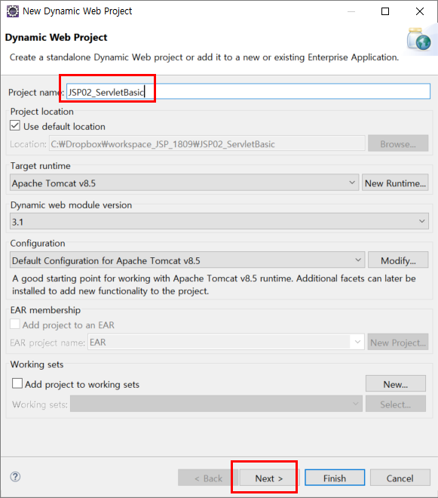
프로젝트 만들기
서블릿도 Dynamic Web Project 로 생성 Project name : JSP02_ServletBasic
Next !!

Slide 7
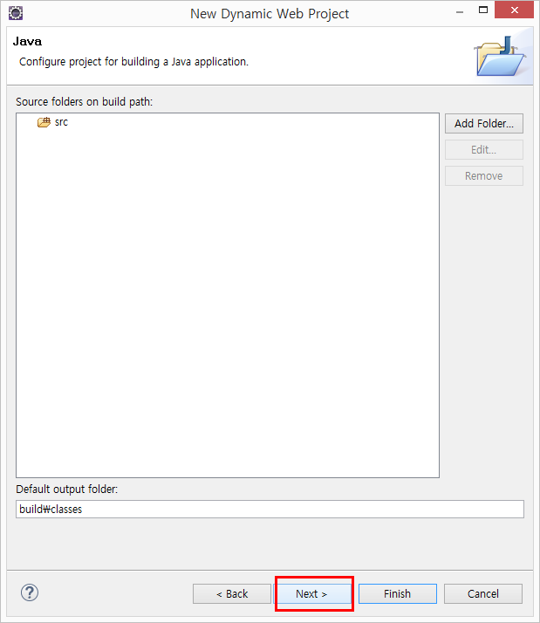
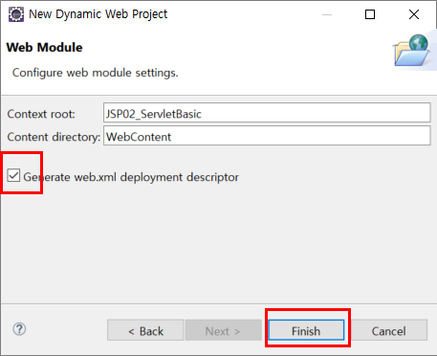

web.xml 사용

Slide 8
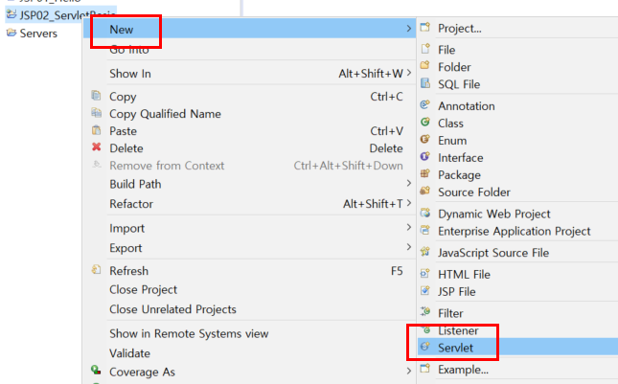
Servlet 파일 생성

Slide 9
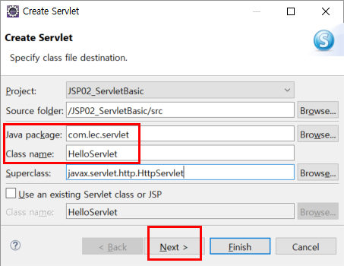
HelloServlet
패키지 : com.lec.servlet 클래스 : HelloServlet
서블릿을 만들기 위해서는 반드시 HttpServlet 을 상속받아야 한다!

Slide 10
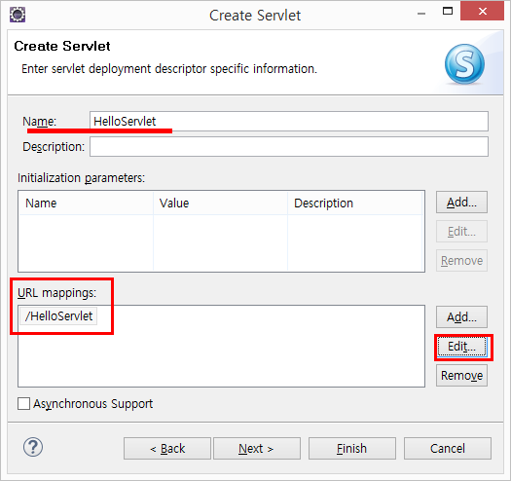
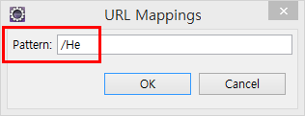
URL mapping !!
Servlet 이름
매핑? 매핑?
매핑을 수정해봅니다
/He 라고 바꾸어 봅니다.
그리고 finish!

Slide 11
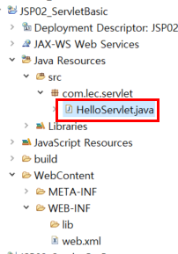
생성된 서블릿 과 프로젝트 구성

Slide 12
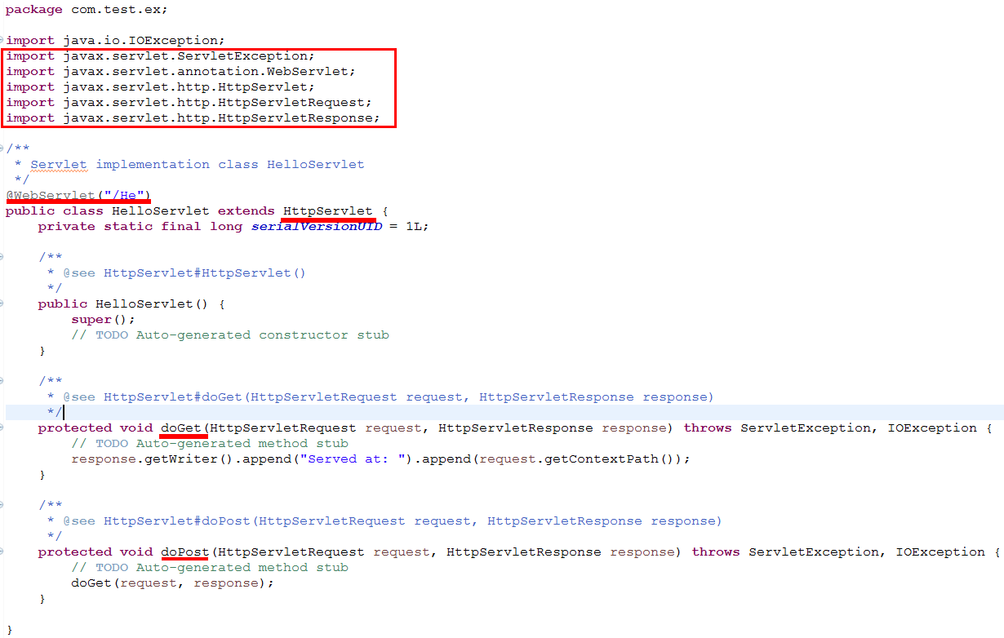
HelloServlet.java 들여다 보기
URL 매핑: 원래의 URL 주소대신 일종의 닉네임을 부여하는 것. 보안상의 목적, MVC 모델구현목적…
방법1 : 좌측과 같이 어노테이션 사용 방법2 : web.xml 에서 세팅

Slide 13
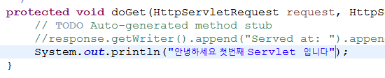
doGet() 에 코드 추가

Slide 14
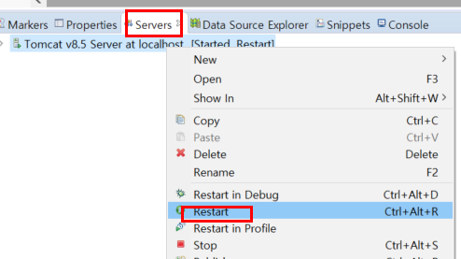
실행해보자!
Server 에 Add 한적 없이 곧바로 Run On Server 를 하면 처음에 Add 수행
Run - Run On Server.. (처음이라면 restart 해야 한다)

Slide 15
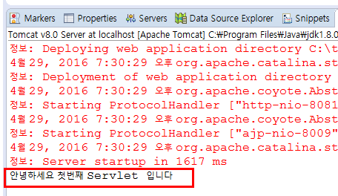

주소창 주목!
ServletBasic/He 로 되어 있다!
콘솔창에 뜨면 정상
‘새로고침’’ 도 해보자. 타 브라우저에서 확인해보자.

Slide 16
URL 은 대소문자 구분한다!!!!!
/He 는 동작하지만
/he 는 과연?

Slide 17
서버 가동중에 서블릿, JSP 등 파일 변경하면...
이클립스 개발환경에서 이미 서버가 가동중일때 소스 파일을 수정하면, 곧바로 서버에 반영되는 것이 아니라, 약간의 시간적 딜레이 발생후 reload 됩니다
소스파일 저장하기 한뒤, Console 창에 아래와 같이 reload 관련 메세지가 뜨면 서버에 반영이 된겁니다.
기존 브라우저에 페이지가 열려 있는 경우 , 브라우저는 수동으로 새로고침 하세요
확실하게 하려면 Server 를 Stop - Start 하거나, Restart 하는 것이 좋습니다

Slide 18
Servlet 특징
* 동적 웹어플리케이션 컴포넌트
* 확장자는 .java
* 클라이언트의 요청에 동적으로 작동한다.
* java thread를 이용해서 동작한다. (서블릿의 강점! 서버에 대한 부하 줄임)
* MVC 패턴에서 controller 이용된다.

Slide 19
URL 매핑
* 기존의 경로 > http://localhost:8080/JSP02_ServletBasic/servlet/com.test.ex.HelloServlet
* URL 맵핑 경로> http://localhost:8080/JSP02_ServletBasic/He
*
* URL 맵핑 방법: 방법1: web.xml에서 서블릿 맵핑을 하는 방법과 방법2: 어노테이션[@WebServlet("/He")] 이용하는 방법이 있다.

Slide 20

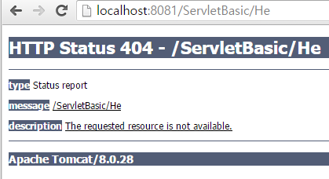
어노테이션 대신 web.xml 을 사용해 매핑하기
url 매핑하는 어노테이션에 주석처리를 하고 서버 restart 하고 페이지결과를 보기
404 에러 발생

Slide 21
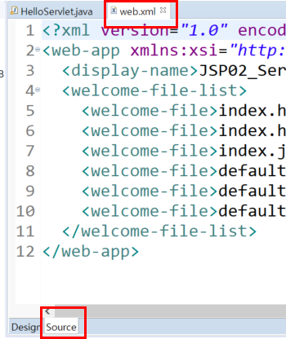
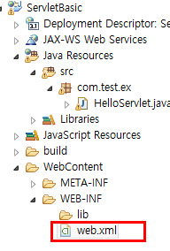
web.xml 보기
Source 뷰로 보면 편집 가능.

Slide 22
web.xml 역할
[주로 담는 내용들]
dispatcherServlet 설정, db설정과 같은 서블릿 설정 listener, filter 설정 welcome File list error page 처리 mime type 매핑 session의 유효시간 설정 servlet context의 초기 파라미터 설정
등이 있다..
웹 어플리케이션의 deployment descriptor(배포 설명자)로, 각 어플리케이션의 환경을 설정하는 역할을 한다. 서버가 처음 로딩될 때 읽어들이고, 해당 환경설정에 대해 tomcat에 적용하여 서버를 시작한다.

Slide 23
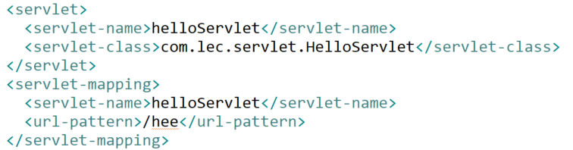
web.xml 에 url 매핑 추가하기
아래와 같이 추가
서블렛 정의부
URL매핑부
Notes:
<servlet>
<servlet-name>helloServlet</servlet-name>
<servlet-class>com.lec.servlet.HelloServlet</servlet-class>
</servlet>
<servlet-mapping>
<servlet-name>helloServlet</servlet-name>
<url-pattern>/hee</url-pattern>
</servlet-mapping>

Slide 24


동작하는지 확인해보자!
web.xml 이 변경되면 애지간하면 Server restart를 추천..
** xml 파일에서의 주석은 html 의 그것과 동일 <!-- …. -->

Slide 25
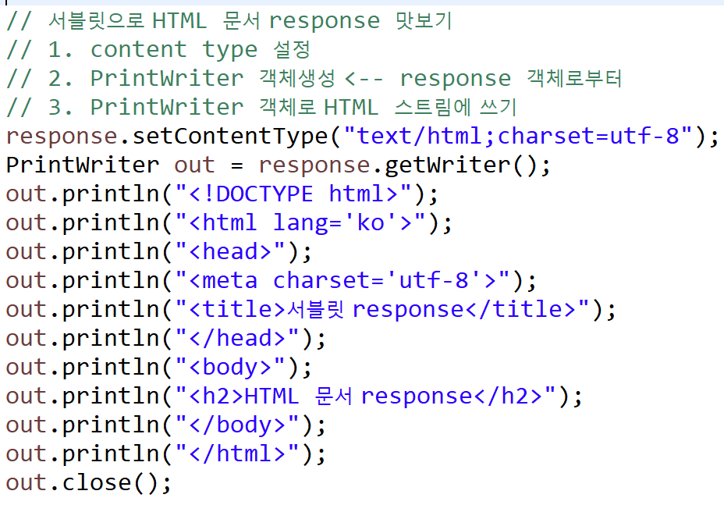
HTML response 맛보기
doGet() 에 추가
Notes:
// 서블릿으로 HTML 문서 response 맛보기
// 1. content type 설정
// 2. PrintWriter 객체생성 <-- response 객체로부터
// 3. PrintWriter 객체로 HTML 스트림에 쓰기
response.setContentType("text/html;charset=utf-8");
PrintWriter out = response.getWriter();
out.println("<!DOCTYPE html>");
out.println("<html lang='ko'>");
out.println("<head>");
out.println("<meta charset='utf-8'>");
out.println("<title>서블릿 response</title>");
out.println("</head>");
out.println("<body>");
out.println("<h2>HTML 문서 response</h2>");
out.println("</body>");
out.println("</html>");
out.close();

Slide 26
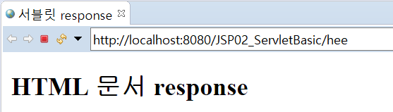
결과 확인
소스보기로 확인해보자

Slide 27
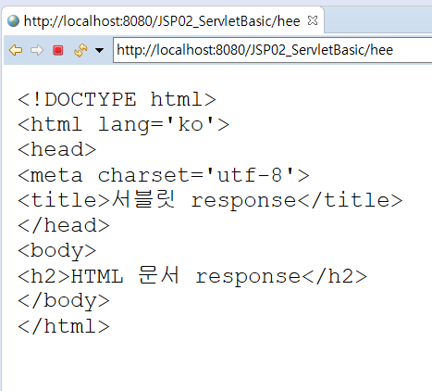
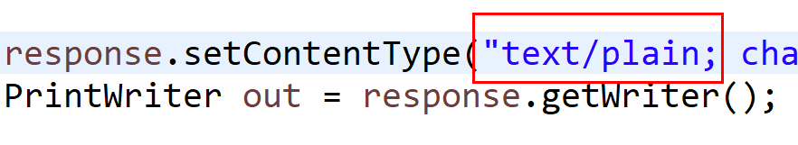
content type 을 바꾸면?

Slide 28
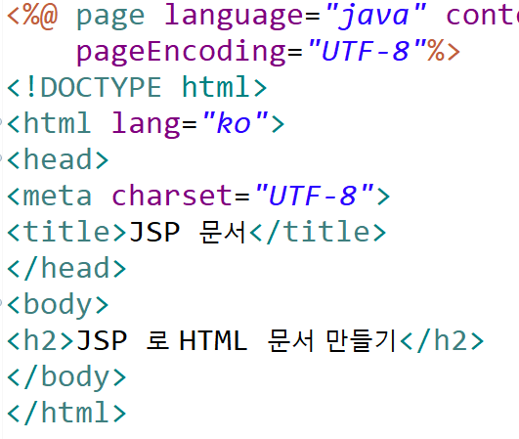
동일한 내용을 JSP로 만들면?
sample.jsp 만들기
Notes:
<%@ page language="java" contentType="text/html; charset=UTF-8"
pageEncoding="UTF-8"%>
<!DOCTYPE html>
<html lang="ko">
<head>
<meta charset="UTF-8">
<title>JSP 문서</title>
</head>
<body>
<h2>JSP 로 HTML 문서 만들기</h2>
</body>
</html>

Slide 29

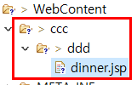
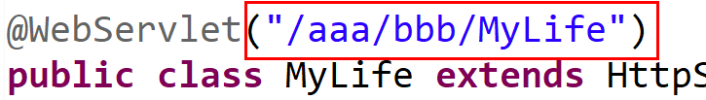
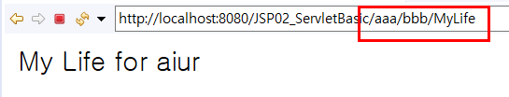

‘경로’ 에 대해 생각해보기

Slide 30
생각해보기:
뭐가 편할까? 서블릿? vs JSP?
서블릿 → JAVA 코드 내에서 HTML 을 다룰수 있다. JAVA 로 처리할 코드가 많다면 서블릿에… 그래서 서블릿은 MVC 모델에서 ‘컨트롤러’ 역할로 많이 쓰임
JSP → HTML 코드 내에 JAVA 코드를 넣을수 있다. 브라우저에 보일 내용이 메인이면 JSP 에서.. 그래서 JSP 는 MVC 모델에서 ‘뷰’ 역할로 많이 쓰임
궁극적으로 JSP 프로그래머는 원하는 결과를 서블릿으로도 만들수 있어야 하고, JSP 로도 만들수 있어야 한다.
그리고… 웹서버는 HTML 만 다루는게 아니다. 다양한 형태의 문서를 다룰수도 있다.

Slide 31
TODO
원래대로 어노테이션 방식으로 url 매핑을 해보자.
서블릿 파일을 추가해보고 각각 url 매핑을 해보자. ( 어노테이션 방식으로, web.xml 방식으로도)
프로젝트 생성시 web.xml 을 사용안할때 어노테이션 방식의 url매핑도 없다면 과연 원래 경로대로 페이지를 볼수는 있을까?

